Slide 1
VĂN BẢN 1:
NGUYỄN TRÃI
– CUỘC ĐỜI VÀ SỰ NGHIỆP

Slide 2
NHÓM 1,2: Nghiên cứu mục I. Người anh hùng dân tộc
Hoàn thành phiếu học tập 01:
Nội dung tìm hiểu |  | Thông tin chính
1. Bối cảnh lịch sử, văn hóa của thời đại Nguyễn Trãi
2. Tiểu sử, cuộc đời Nguyễn Trãi | Quê hương
 | Gia đình
 | Cuộc đời (những sự kiện và dấu mốc quan trọng; sự nghiệp chính trị, quân sự, ngoại giao)
3. Sự liên quan giữa những sự kiện và dấu mốc trong cuộc đời Nguyễn Trãi với sự nghiệp văn học của ông.

Slide 3
NHÓM 3,4: Nghiên cứu mục II. Nhà văn hoá, nhà văn kiệt xuất
Hoàn thành phiếu học tập 02:
Lĩnh vực | Đóng góp về văn hoá | Đóng góp về văn học
Câu hỏi tìm hiểu | - Ở phương diện văn hóa, Nguyễn Trãi đã có những đóng góp nào? - Kể tên các lĩnh vực văn hoá và tác phẩm chính của ông. | - Nội dung chính của thơ văn Nguyễn Trãi được trình bày trong bài viết gồm những điểm gì? - Qua thơ văn, Nguyễn Trãi là một con người như thế nào?
Câu trả lời | …………………… | ……………………

Slide 4
KHỞI ĐỘNG
LUYỆN TẬP
VẬN DỤNG
HÌNH THÀNH KIẾN THỨC

Slide 5
KHỞI ĐỘNG
Yêu cầu: Kể tên những tác phẩm của Nguyễn Trãi mà em đã được học hoặc được đọc.
Yêu cầu: Theo em, vì sao mà Nguyễn Trãi được Tổ chức Giáo dục, Khoa học và Văn hoá của Liên hợp quốc (UNESCO) năm 1980 vinh danh là Anh hùng dân tộc – Danh nhân văn hoá?

Slide 6
Yêu cầu: Kể tên những tác phẩm của Nguyễn Trãi mà em đã được học hoặc được đọc.
*Một số tác phẩm của Nguyễn Trãi HS đã được học trong chương trình THCS:
- Bài thơ Côn Sơn ca
- Đoạn trích “Nước Đại Việt ta” – trích “Bình Ngô đại cáo”.

Slide 7
Yêu cầu: Theo em, vì sao mà Nguyễn Trãi được Tổ chức Giáo dục, Khoa học và Văn hoá của Liên hợp quốc (UNESCO) năm 1980 vinh danh là Anh hùng dân tộc – Danh nhân văn hoá?
*Nguyễn Trãi được Tổ chức Giáo dục, Khoa học và Văn hoá của Liên hợp quốc (UNESCO) năm 1980 vinh danh là Anh hùng dân tộc – Danh nhân văn hoá bởi những đóng góp của ông cho lịch sử và văn hoá, văn học của đất nước ta.

Slide 8
Đào Thị Hằng -0975920289-Thpt kim anh-thpt mạc đĩnh chi
HÌNH THÀNH KIẾN THỨC

Slide 9
I. Tìm hiểu chung về văn bản
+ Dựa vào nhan đề cho biết văn bản đề cập đến vấn đề gì?
+ Các thông tin trong văn bản được thu thập/lấy từ các lĩnh vực nào?
+Văn bản Nguyễn Trãi – Cuộc đời và sự nghiệp gồm mấy phần, mỗi phần giới thiệu cho người đọc nội dung gì?

Slide 10
I. Tìm hiểu chung về văn bản
- Nhan đề của văn bản nêu bật được hai nội dung chính mà VB đề cập: Cuộc đời và sự nghiệp của Nguyễn Trãi.
- Các thông tin trong văn bản thuộc các lĩnh vực lịch sử, nghiên cứu và phê bình văn học…

Slide 11
I. Tìm hiểu chung về văn bản
- Bố cục văn bản: Gồm 2 phần:
+ Phần I – Nguyễn Trãi – người anh hùng dân tộc: Giới thiệu quê hương, gia đình và cuộc đời Nguyễn Trãi, giới thiệu sự nghiệp chính trị, quân sự, ngoại giao của ông.
+ Phần II – Nguyễn Trãi – nhà văn hóa kiệt xuất:
++ Giới thiệu những đóng góp về văn hóa quan trọng của ông cho sự nghiệp giải phóng dân tộc, cho việc phục hồi và xây dựng mới nền văn hóa Đại Việt đã bị kẻ thù xâm lược hủy hoại.
++ Giới thiệu Nguyễn Trãi với tư cách của một nhà văn, nhà thơ, người có những đóng góp quan trọng cho sự phát triển văn học dân tộc, đặc biệt vai trò của ông trong việc xây dựng cơ sở cho một nền văn học mới.

Slide 12
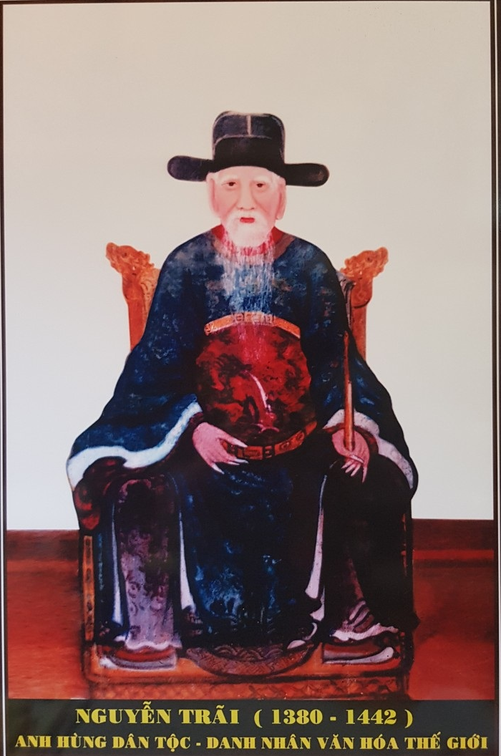
TOẠ ĐÀM:
“NGUYỄN TRÃI – CUỘC ĐỜI VÀ SỰ NGHIỆP”
- Tìm hiểu về những điểm cần lưu ý về bối cảnh lịch sử, thời đại mà Nguyễn Trãi sống.
- Những sự kiện và dấu mốc quan trọng trong cuộc đời Nguyễn Trãi? Mối liên hệ giữa cuộc đời và sự nghiệp văn học của Nguyễn Trãi?
- Tại sao có thể khẳng định: “Nguyễn Trãi là một nhà văn hoá, nhà văn kiệt xuất”?

Slide 13
NHÓM 1,2
Nhà sử học: HS hóa thân thành nhà sử học để nêu những hiểu biết về thời đại, cuộc đời Nguyễn Trãi.
Nhà nghiên cứu văn hoá: HS hóa thân thành nhà nghiên cứu văn hoá để nêu những hiểu biết về đóng góp của Nguyễn Trãi trên các lĩnh vực văn hoá.
NHÓM 3
- Nhà nghiên cứu, phê bình văn học: được mời tham gia nhận xét, đánh giá về đóng góp thơ văn của Nguyễn Trãi.
NHÓM 4
NHÓM 5
- Độc giả: tham gia đặt câu hỏi, chia sẻ suy nghĩ...

Slide 14
I. Nguyễn Trãi – Người anh hùng dân tộc
1. Bối cảnh lịch sử, văn hoá của thời đại Nguyễn Trãi
1.1. Trước và trong cuộc Khởi nghĩa Lam Sơn:
- Nhà Trần suy yếu, Hồ Quý Ly cướp ngôi nhà Trần và tiến hành xây dựng lại thể chế.
- Nhà Minh xâm lược và thống trị Đại Việt, thực hiện chế độ đàn áp, bóc lột dã man, hủy hoại triệt để nền văn hóa Đại Việt.
- Các cuộc khởi nghĩa chống quân Minh đều thất bại.
- Lê Lợi lãnh đạo khởi nghĩa Lam Sơn thắng lợi, đánh đuổi quân Minh, giành lại độc lập, tự do cho Tổ quốc.

Slide 15
I. Nguyễn Trãi – Người anh hùng dân tộc
1. Bối cảnh lịch sử, văn hoá của thời đại Nguyễn Trãi
1.2. Sau Khởi nghĩa Lam Sơn:
- Xây dựng một chính quyền vững mạnh, một quốc gia hùng cường.
- Tiếp thu tinh hoa của văn hóa khu vực. Trong đó việc xây dựng nền móng cho một nền văn học mới là quan trọng.

Slide 16
I. Nguyễn Trãi – Người anh hùng dân tộc
2. Những sự kiện và dấu mốc quan trọng trong cuộc đời Nguyễn Trãi
2.1. Trước khi tham gia cuộc khởi nghĩa Lam Sơn:
- Năm 1400, đỗ Thái học sinh và cùng cha làm quan dưới triều Hồ
- Năm 1406, giặc Minh cướp nước ta, Nguyễn Trãi bị bắt giam ở thành Đông Quan, sau tìm đến Lam Sơn, theo Lê Lợi tham gia khởi nghĩa.
2.2. Trong thời gian tham gia khởi nghĩa Lam Sơn:
- Cuộc đời Nguyễn Trãi luôn gắn bó với số phận của dân tộc; có những đóng góp quan trọng vào sự nghiệp giải phóng dân tộc.

Slide 17
2.3.Thời kì xây dựng đất nước và bi kịch của Nguyễn Trãi
- Sau ngày hoà bình lập lại, Nguyễn Trãi đem hết tâm huyết, tài năng, sức lực tham gia vào công cuộc xây dựng đất nước.
- Do mâu thuẫn trong triều, không được vua tin dùng như trước, năm 1439, Nguyễn Trãi xin về ở ẩn tại Côn Sơn
- Năm 1440, ông được Lê Thái Tông mời ra giúp nước
- Năm 1442, Nguyễn Trãi chịu oan án Lệ Chi viên và bị khép vào tội "tru di tam tộc".
- Năm 1464, Lê Thánh Tông minh oan cho Nguyễn Trãi và cho sưu tầm lại thơ văn của ông.

Slide 18
I. Nguyễn Trãi – Người anh hùng dân tộc
3. Mối liên hệ giữa cuộc đời và sự nghiệp văn học của Nguyễn Trãi
- Mối liên hệ mật thiết giữa những sự kiện và dấu mốc trong cuộc đời Nguyễn Trãi với sự nghiệp văn học của ông:
+ Thời kì tham gia khởi nghĩa Lam Sơn: Thơ văn Nguyễn Trãi luôn là vũ khí lợi hại góp phần quan trọng vào chiến thắng của dân tộc trước quân Minh xâm lược, với khát vọng giải phóng dân tộc, với mong muốn đem lại nền hòa bình cho cả hai dân tộc Việt- Trung. Ông giúp Lê Lợi xây dựng một đường lối chính trị, quân sự đúng đắn, nhân đạo, thực hiện phương thức “công tâm”; các bức thư của ông “có sức mạnh hơn mười vạn quân” làm tan rã tinh thần kẻ địch, giúp cho cuộc kháng chiến nhanh chóng thắng lợi.

Slide 19
I. Nguyễn Trãi – Người anh hùng dân tộc
3. Mối liên hệ giữa cuộc đời và sự nghiệp văn học của Nguyễn Trãi
- Mối liên hệ mật thiết giữa những sự kiện và dấu mốc trong cuộc đời Nguyễn Trãi với sự nghiệp văn học của ông:
+Trong thời kì xây dựng đất nước, Nguyễn Trãi đã có lúc đảm nhiệm những chức vụ quan trọng trong triều đình. Thơ văn của ông thời kì này luôn thể hiện những khát vọng lớn lao với mong muốn xây dựng một xã hội “vua sáng, tôi hiền”, người dân được ấm no, hạnh phúc, đất nước luôn phồn vinh, giàu đẹp.
Các tác phẩm của ông là nền tảng quan trọng để xây dựng một nền văn hóa, văn học mới.

Slide 20
II. Nguyễn Trãi – Nhà văn hoá, nhà văn kiệt xuất
1. Nguyễn Trãi – nhà văn hoá lớn
- Nguyễn Trãi có đóng góp trên nhiều lĩnh vực: tư tưởng, chính trị, quân sự, ngoại giao, lịch sử, địa lí, văn học...
- Có công lớn trong việc giúp Lê Lợi xây dựng một đường lối chính trị và quân sự đúng đắn.
- Giúp Lê Lợi mở kì thi, lựa chọn nhân tài phục vụ cho công cuộc kiến thiết đất nước dài lâu.
- Có kế hoạch mới mẻ về việc xây dựng hình luật, âm nhạc, khoa cử...
=> Nguyễn Trãi là nhà văn hóa khai sáng, tạo ra bước ngoặt mới trong lịch sử phát triển văn hóa Việt Nam.

Slide 21
II. Nguyễn Trãi – Nhà văn hoá, nhà văn kiệt xuất
2. Nguyễn Trãi – nhà văn kiệt xuất
2.1. Nội dung chính của thơ văn Nguyễn Trãi và con người Nguyễn Trãi qua thơ văn:
- Thơ văn Nguyễn Trãi thấm nhuần tư tưởng yêu nước, nhân nghĩa vì dân, đề cao vai trò của người dân, cùng với niềm suy tư thế sự và tình yêu thiên nhiên, đất nước. Đó là một con người luôn gắn yêu nước với thương dân, biết ơn người dân.
- Thơ văn Nguyễn Trãi phản ánh bức chân dung con người Nguyễn Trãi với vẻ đẹp của sự hài hoà giữa một vĩ nhân và một con người hết sức đời thường.
+ Một người con hiếu thảo, một người bạn chân tình.
+ Một người gắn bó với quê hương, đất nước. Ông sống hết mình với lợi ích của dân tộc cả trong cuộc kháng chiến chống quân Minh và trong thời bình khi nhiệm vụ xây dựng đất nước được đặt ra cấp thiết.
+ Luôn nâng niu, giữ gìn vẻ đẹp của thiên nhiên, yêu thiên nhiên, sống chan hoà cùng tạo vật.
- Nguyễn Trãi yêu tình yêu của con người và cũng đau nỗi đau của con người. Thơ ông chứa đựng nhiều chiêm nghiệm về thói đen bạc của lòng người.
Đặc biệt, Nguyễn Trãi đau khi thấy con người chưa hoàn thiện là để mong ước về sự hoàn mĩ của con người. Đó chính là biểu hiện tình yêu người sâu sắc, tha thiết ở Ức Trai.

Slide 22
II. Nguyễn Trãi – Nhà văn hoá, nhà văn kiệt xuất
2. Nguyễn Trãi – nhà văn kiệt xuất
2.1. Nội dung chính của thơ văn Nguyễn Trãi và con người Nguyễn Trãi qua thơ văn:
- Thơ văn Nguyễn Trãi phản ánh bức chân dung con người Nguyễn Trãi với vẻ đẹp của sự hài hoà giữa một vĩ nhân và một con người hết sức đời thường.
+ Một người con hiếu thảo, một người bạn chân tình.
+ Một người gắn bó với quê hương, đất nước. Ông sống hết mình với lợi ích của dân tộc cả trong cuộc kháng chiến chống quân Minh và trong thời bình khi nhiệm vụ xây dựng đất nước được đặt ra cấp thiết.
+ Luôn nâng niu, giữ gìn vẻ đẹp của thiên nhiên, yêu thiên nhiên, sống chan hoà cùng tạo vật.
- Nguyễn Trãi yêu tình yêu của con người và cũng đau nỗi đau của con người. Thơ ông chứa đựng nhiều chiêm nghiệm về thói đen bạc của lòng người.
Đặc biệt, Nguyễn Trãi đau khi thấy con người chưa hoàn thiện là để mong ước về sự hoàn mĩ của con người. Đó chính là biểu hiện tình yêu người sâu sắc, tha thiết ở Ức Trai.

Slide 23
II. Nguyễn Trãi – Nhà văn hoá, nhà văn kiệt xuất
2. Nguyễn Trãi – nhà văn kiệt xuất
2.1. Nội dung chính của thơ văn Nguyễn Trãi và con người Nguyễn Trãi qua thơ văn:
- Nguyễn Trãi yêu tình yêu của con người và cũng đau nỗi đau của con người. Thơ ông chứa đựng nhiều chiêm nghiệm về thói đen bạc của lòng người.
Đặc biệt, Nguyễn Trãi đau khi thấy con người chưa hoàn thiện là để mong ước về sự hoàn mĩ của con người. Đó chính là biểu hiện tình yêu người sâu sắc, tha thiết ở Ức Trai.

Slide 24
II. Nguyễn Trãi – Nhà văn hoá, nhà văn kiệt xuất
2. Nguyễn Trãi – nhà văn kiệt xuất
2.2. Những đóng góp về mặt nghệ thuật của thơ văn Nguyễn Trãi
Thơ văn Nguyễn Trãi là sự kết tinh nghệ thuật của nhiều thế kỉ văn học Việt Nam. Ông có công lớn trong việc hoàn thiện, phát triển, khởi đầu nhiều thể loại văn học.
- Ông là một nhà văn chính luận xuất sắc, đưa thể văn nghị luận ở giai đoạn này đạt đến độ hoàn thiện.
- Với thể phú, ngòi bút của Nguyễn Trãi cũng đã đạt được những thành công lớn.

Slide 25
II. Nguyễn Trãi – Nhà văn hoá, nhà văn kiệt xuất
2. Nguyễn Trãi – nhà văn kiệt xuất
2.2. Những đóng góp về mặt nghệ thuật của thơ văn Nguyễn Trãi
- Về thi ca, Nguyễn Trãi là một nhà thơ trữ tình sâu sắc.
+ Với Ức Trai thi tập, ông đã đưa thơ chữ Hán Việt Nam đạt đến độ nhuần nhuỵ, tạo ra một thế giới thẩm mĩ phong phú, vừa trí tuệ, hào hùng, lại vữa trữ tình, lãng mạn.
+ Đặc biệt, với tập thơ chữ Nôm Quốc âm thi tập, Nguyễn Trãi đã khẳng định tiếng Việt là một ngôn ngữ văn học có khả năng phản ánh sâu sắc thế giới nội tâm của con người, cũng như đời sống xã hội.

Slide 26
II. Nguyễn Trãi – Nhà văn hoá, nhà văn kiệt xuất
2. Nguyễn Trãi – nhà văn kiệt xuất
2.2. Những đóng góp về mặt nghệ thuật của thơ văn Nguyễn Trãi
- Về thi ca, Nguyễn Trãi là một nhà thơ trữ tình sâu sắc.
+ Ông đã đưa vào thơ Nôm một hệ thống thẩm mĩ mới, đưa vào thơ tục ngữ, ngôn ngữ, hình ảnh đời thường. Trong Quốc âm thi tập có tới 186 bài được viết theo hình thức thơ thất ngôn xen lục ngôn. Nhà thơ rất có ý thức trong việc sáng tạo một “lối thơ riêng của Việt Nam”
+ Những sự vật bình dị, dân dã, đời thường như quả núc nác, lảnh mùng tơi, bè rau muống, con đòng đòng,… cũng đều được Nguyễn Trãi đưa vào thơ một cách tự nhiên, tạo nên những rung động thẩm mĩ mới.

Slide 27
III. Tổng kết
Yêu cầu: Nêu khái quát các vấn đề cơ bản đáng ghi nhớ của văn bản Nguyễn Trãi - cuộc đời và sự nghiệp (về nội dung và nghệ thuật)

Slide 28
III. TỔNG KẾT
1. Nội dung
+ Giới thiệu Nguyễn Trãi, người anh hùng của dân tộc, nhà văn hóa, nhà thơ nổi tiếng của đất nước.
+ Xót thương cho số phận bi kịch của danh nhân. Học tập tinh thần yêu nước, vì dân và đề cao công lao của Nguyễn Trãi.
2. Nghệ thuật
+ Luận đề, luận điểm rõ ràng; chứng cứ phong phú, thuyết phục.
+ Văn bản kết hợp thuyết minh (phần I) và nghị luận (phần II).
Chuẩn bị cho việc đọc hiểu thơ văn Nguyễn Trãi ở các bài tiếp theo:
Đại cáo bình Ngô, Gương báu khuyên răn và Thư dụ Vương Thông lần nữa.

Slide 29
LUYỆN TẬP
*Nhiệm vụ : Vẽ sơ đồ tư duy về tác giả Nguyễn Trãi (sơ đồ cả bài học hoặc sơ đồ từng phần)

Slide 30
Rubrics đánh giá sơ đồ tư duy
Mức độ Tiêu chí | Mức 1 | Mức 2 | Mức 3
Vẽ sơ đồ tư duy (10 điểm) | Chưa đầy đủ nội dung, hình thức chưa đẹp ( dưới 5 điểm) | Đầy đủ nội dung nhưng hình thức trình bày chưa sinh động. (5-7 điểm) | Đầy đủ nội dung, hình thức trình bày đẹp, sinh động. (8 -10 điểm)

Slide 31
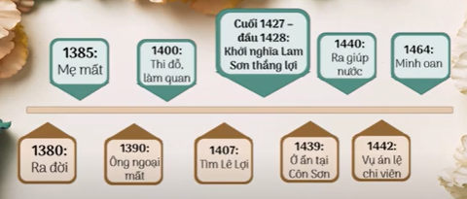
Tham khảo sơ đồ tư duy sau

Slide 35
VẬN DỤNG
Câu hỏi: Em suy nghĩ gì về nhận xét: Ngày nay, cuộc đời, sự nghiệp của Nguyễn Trãi vẫn là bài học hết sức giá trị? Hãy nêu lên một số bài học mà em thấy sâu sắc.
- Những bài học đúc kết được từ cuộc đời và sự nghiệp của Nguyễn Trãi vẫn còn nguyên tính thời sự trong thời đại ngày nay khi mà sự nghiệp bảo vệ và xây dựng đất nước vẫn luôn là nhiệm vụ thường trực và tuổi trẻ luôn là lực lượng xung kích, đi đầu trong việc thực hiện nghĩa vụ với Tổ quốc.

Slide 36
VẬN DỤNG
Câu hỏi: Em suy nghĩ gì về nhận xét: Ngày nay, cuộc đời, sự nghiệp của Nguyễn Trãi vẫn là bài học hết sức giá trị? Hãy nêu lên một số bài học mà em thấy sâu sắc.
- Để có thể xứng đáng với tấm gương của Anh hùng dân tộc – Danh nhân văn hoá Nguyễn Trãi, HS luôn phải phấn đấu trong học tập, rèn luyện để mong muốn trở thành người có ích, có thể cống hiến tài năng, sức lực của mình cho xã hội, cho đất nước.

